Slide 1
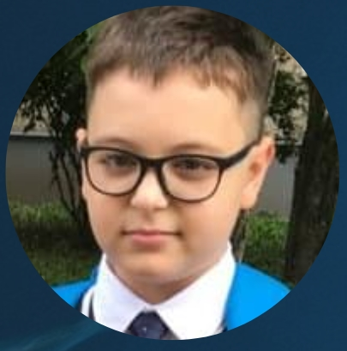
КОНКУРС «ЭРА ФАНТАСТИКИ»
Раздел: Компьютерная графика
Номинация: Освоение глубин океана
ОКЕАНЫ
Презентация Ильи Кутелева и Наркевича Степана , учащихся 4 класса
МБОУ «Гимназия №1» г.о. Балашиха
2020-2021 учебный год

Slide 2
Актуальность нашей работы: Стремление к познанию мира за рамками школьных уроков «Окружающего мира»
Задачи, которые поставили перед собой:
Самостоятельно подобрать научно-информационный материал об океанах: виды, особенности, территории, обитатели, интересные факты, тайны и загадки, разработки по освоению океанов
Использовать энциклопедии, книги, Интернет-источники
Обобщить подобранный материал
Совершенствовать умения создавать компьютерные презентации: работа с картинками, текстом, анимацией и звуковым сопровождением
Представить презентацию своей работы на конкурс «Эра фантастики»
Цель: открыть, а скорее лишь приоткрыть, для себя мир океанов, столь широкий, и столь неизученный.

Slide 3
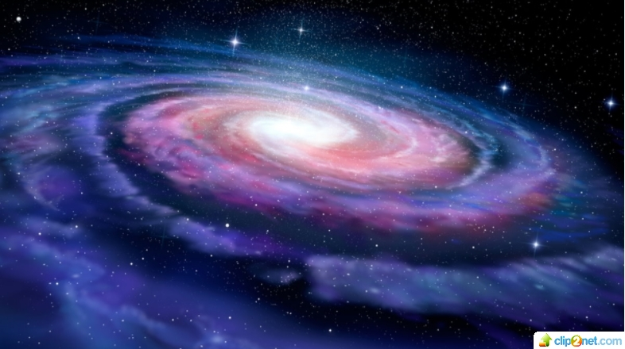
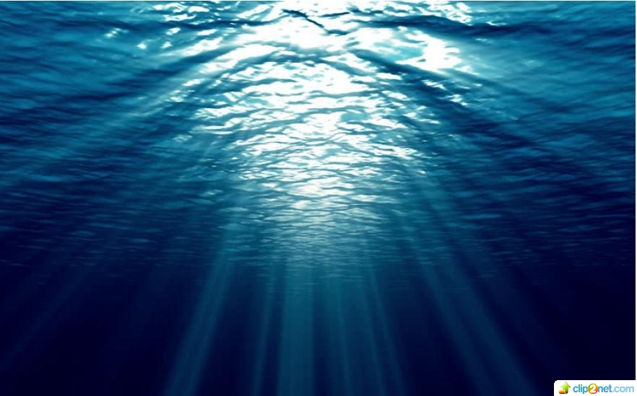
ОКЕАН – ЗАГАДОЧНОЕ МЕСТО

Slide 4
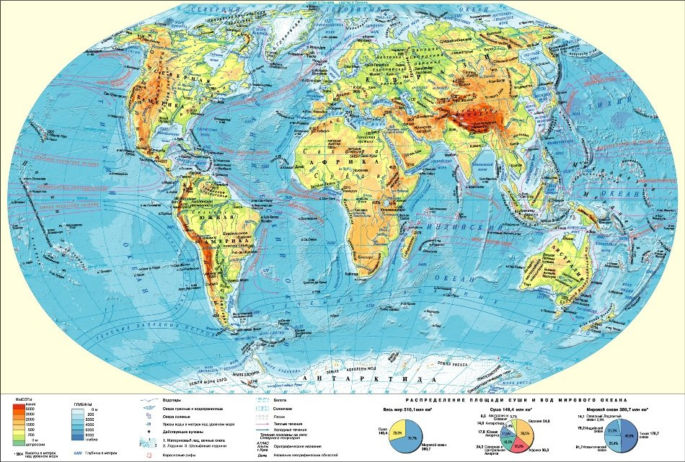
5 ОКЕАНОВ
Тихий
Атлантический
Индийский
Северный Ледовитый
Южный

Slide 5
26%
72%
97%
ПОВЕРХНОСТИ ЗЕМЛИ
ВОДЫ
PERCENTAGE OF CARBON DIOXIDE EMISSIONS WHICH GET ABSORBED BY OCEANS EVERY YEAR

Slide 6
1
ТИХИЙ ОКЕАН
1/3
ПОВЕРХНОСТИ ЗЕМЛИ
25 000 ОСТРОВОВ
180
МЛН.КВ.КМ.
1513

Slide 7
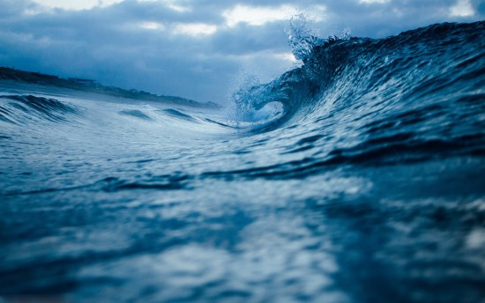
2
АТЛАНТИЧЕСКИЙ ОКЕАН
самая соленая вода

Slide 8
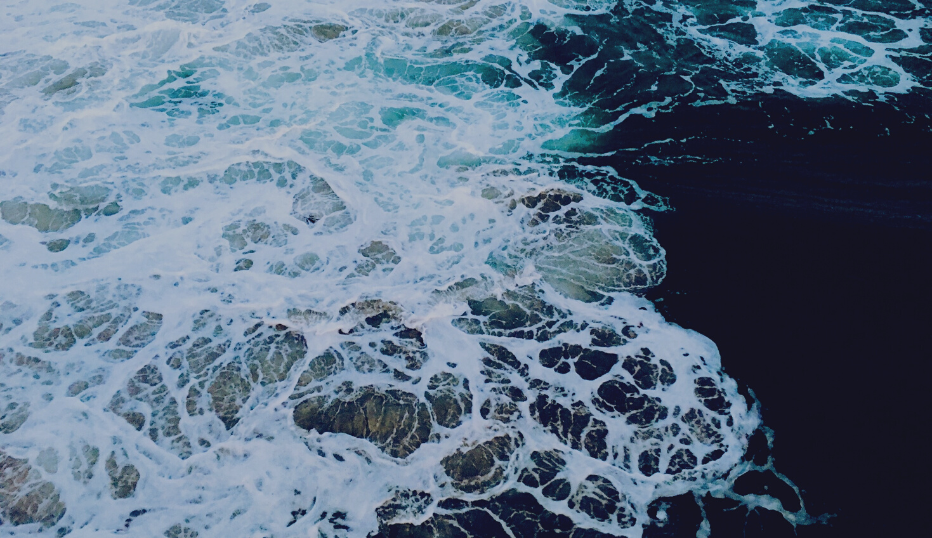
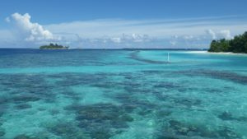
3
ИНДИЙСКИЙ ОКЕАН
3890 метров
связывает
значимые порта

Slide 9
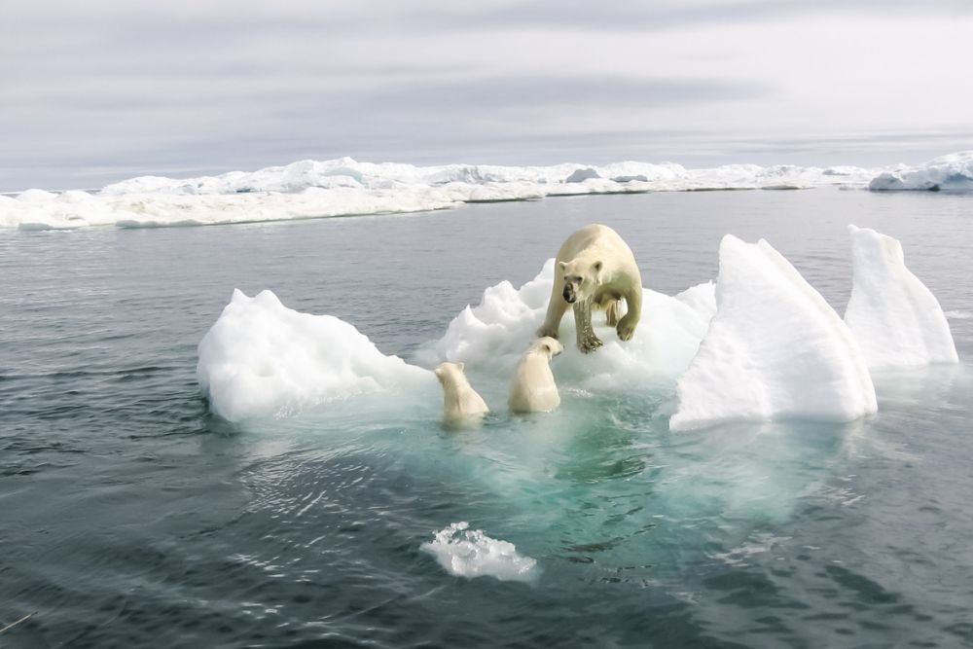
4
СЕВЕРНЫЙ ЛЕДОВИТЫЙ ОКЕАН
самая несоленая вода

Slide 10
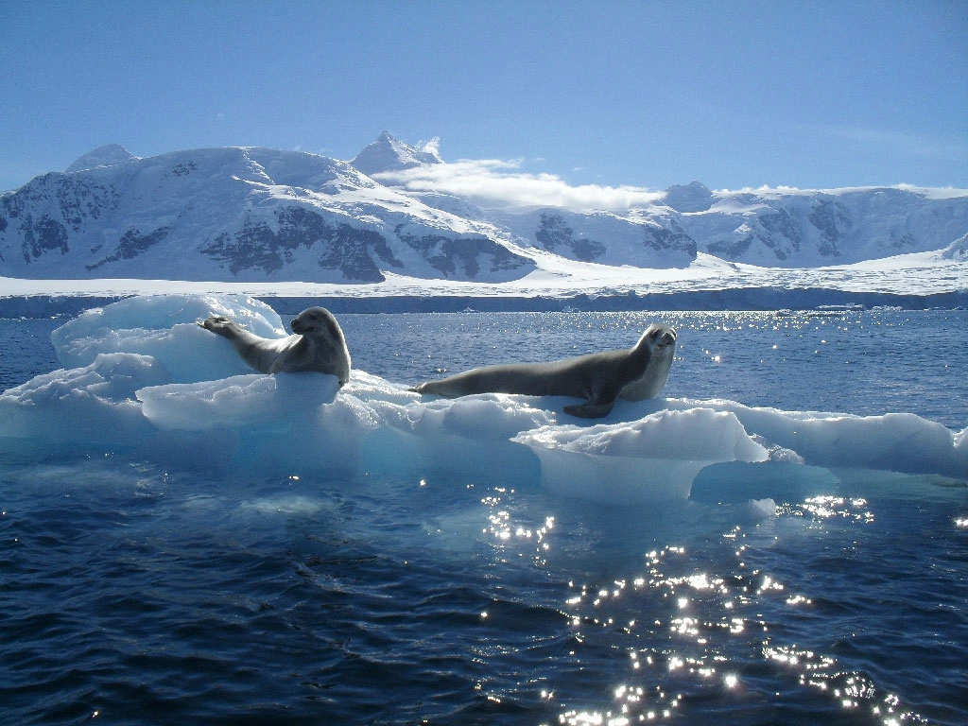
5
ЮЖНЫЙ ОКЕАН
20 330 000 КВ. КМ
3 270 М
8 428 м

Slide 11
ИНТЕРЕСНЫЕ ФАКТЫ
99% ВСЕХ ЖИВЫХ ОРГАНИЗМОВ
35 ГРАММ
СОЛИ
15% ЖЕЛЕЗА
50% МАГНИЯ
МЕДЬ
КОБАЛЬТ
НИКЕЛЬ

Slide 12
ОКОЛО 4 КИЛОМЕТРОВ
840 МЕТРОВ
ПОДВОДНЫЕ ВОЛНЫ
ВУЛКАНЫ И ЗЕМЛЕТРЯСЕНИЯ
ГЕЙЗЕРЫ
ГОЛЬФСТРИМ

Slide 13
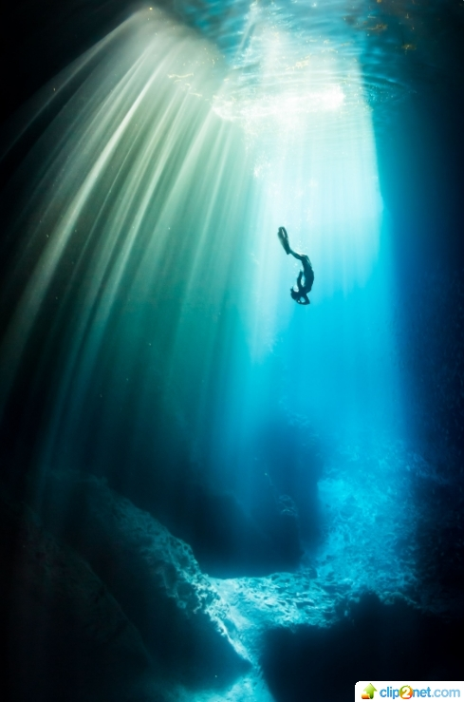
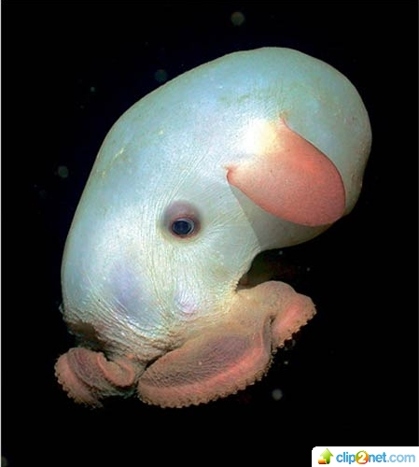
ТАЙНЫ ОКЕАНОВ

Slide 14
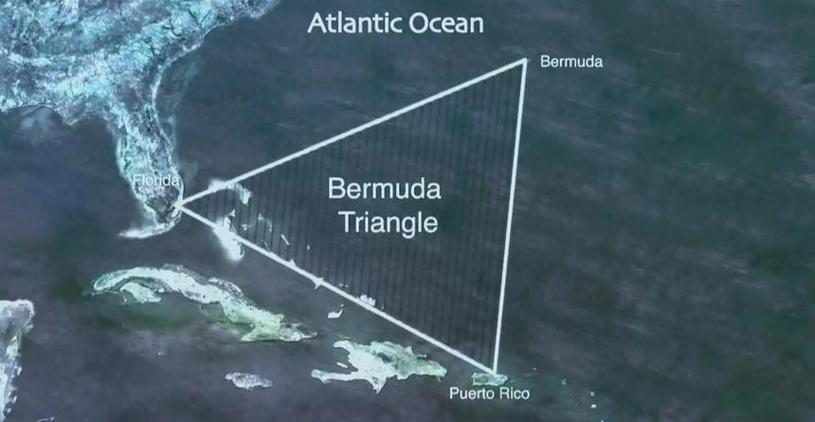
БЕРМУДСКИЙ ТРЕУГОЛЬНИК

Slide 15
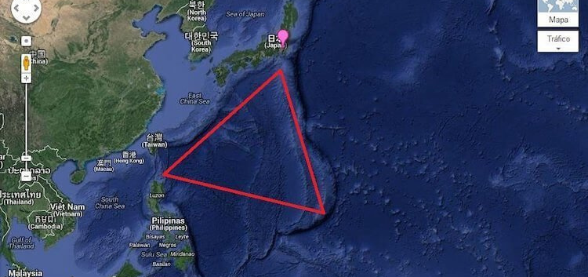
МОРЕ ДЬЯВОЛА

Slide 16
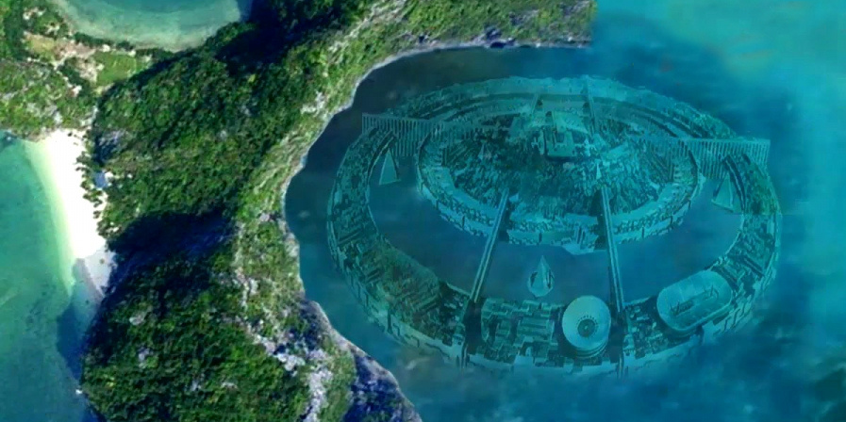
АТЛАНДИДА

Slide 17
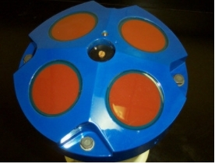
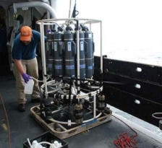
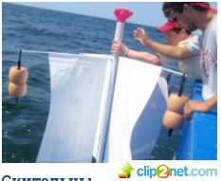
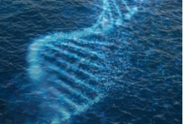
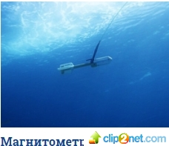
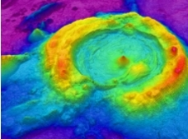
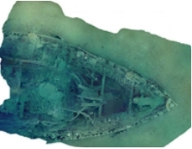
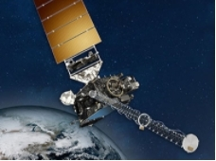
ИССЛЕДОВАНИЕ ГЛУБИН ОКЕАНА
Акустический Доплеровский измеритель скорости течения (ADCP)
Пакет электронных устройств для измерения температуры и проводимости воды на глубине (CTD)
Дрифтер
Экологическая ДНК (эДНК)
Магнитометр
Спутники
Географические информационные системы (GIS)
Фотограмметрия

Slide 18
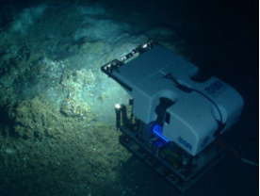
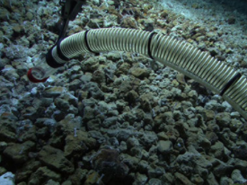
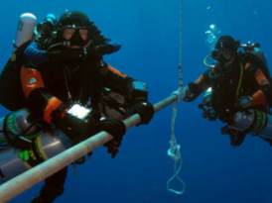
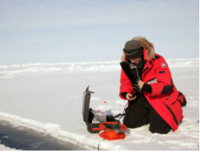
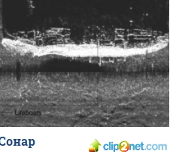
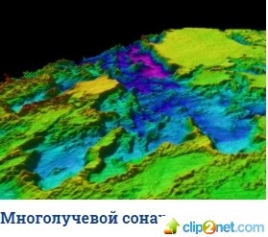
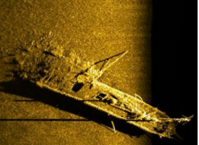
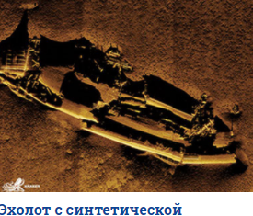
Подводные лодки и батискафы
Погружные коллекторы
Технический дайвинг
Технологии акустического мониторинга океана
Звуковая навигация (SONAR)
Многолучевой локатор (Multibeam Sonar)
Гидролокатор бокового обзора (Side scan Sonar)
Эхолот с синтезированной апертурой (SAS)

Slide 19
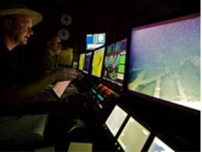
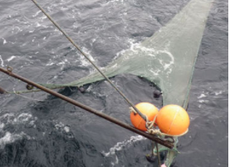
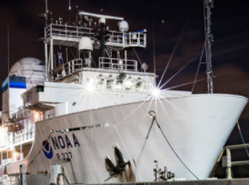
Технология телеприсутствия
Тралы
Судна

Slide 21
HTTPS://RG.RU/2020/04/22/REG-SZFO/UCHENYE-NAVALI-SROK-KOGDA-SEVERNYJ-LEDOVITYJ-OKEAN-OSVOBODITSIA-OTO-LDA.HTML
HTTP://XN--80AEXOCOHDP.XN--P1AI/25-%D1%84%D0%B0%D0%BA%D1%82%D0%BE%D0%B2-%D0%BE%D0%B1-%D0%B0%D1%82%D0%BB%D0%B0%D0%BD%D1%82%D0%B8%D1%87%D0%B5%D1%81%D0%BA%D0%BE%D0%BC-%D0%BE%D0%BA%D0%B5%D0%B0%D0%BD%D0%B5/
HTTPS://BUGAGA.RU/INTERESTING/1146775193-TOP-8-ZHUTKIE-TAJNY-SVJAZANNYE-S-OKEANOM.HTML#IXZZ6IR2BKXWV
https://profile.ru/news/scitech/uchenye-vyyasnili-kak-gasnut-galaktiki-408495/
https://www.pinterest.ru/pin/67905906869769794/
ИСТОЧНИКИ
HTTP://BIGKARTA.RU/FIZ.HTM
https://oceanexplorer.noaa.gov/technology/technology.html
https://www.nationalgeographic.org/media/ocean-exploration/
https://bugaga.ru/interesting/1146736060-top-10-nevidannye-suschestva-obitayuschie-v-glubinnyh-vodah-okeana.html

Slide 22
СПАСИБО ЗА ВНИМАНИЕ!

